Slide 1
Лекция 3. Агентное моделирование
Агентный (объектный подход)

Slide 2
Агентное моделирование
С практической точки зрения это метод имитационного моделирования, исследующий поведение децентрализованных агентов и то, как это поведение определяет поведение всей системы в целом.
При разработке такой модели, вводятся параметры агентов (люди, компании, активы, проекты, транспортные средства, города, животные и т.д.), определяется их поведение и устанавливаются возможные связи между ними при размещении их в некой окружающей среде, и выполняется моделирование.
Индивидуальное поведение каждого агента образует глобальное поведение моделируемой системы

Slide 3
Агентный взгляд
Традиционные методы рассматривают служащих компании, проекты, продукты, клиентов, партнеров и т.п. как среднее арифметическое или как пассивные заявки/ресурсы в процессе
Например, имеют место предположения в моделях системной динамики "у нас есть 120 служащих, они могут проектировать приблизительно 20 новых продуктов в год”, или “у нас есть 1200 грузовиков, они могут перевезти определенное количество груза в месяц, и 5 % из них списываются каждый год и заменяются новыми”.
В процессном моделировании организация рассматривается как различные процессы, такие как: “клиент звонит в телефонный информационный центр, звонок обрабатывается оператором А, который тратит, в среднем, 2 минуты на вызов, после чего 20 % запросов должны быть переадресованы … ”.
Агентное моделирование. Традиционные методы превосходят «аналитическое моделирование» в возможности рассматривать динамику предприятия, нелинейности, но они игнорируют тот факт, что все эти люди, проекты, продукты, оборудование и активы являются различными – они имеют собственную историю, намерения, желания, свойства, а также сложные отношения.

Slide 4
Преимущества и перспективы агентного подхода
Учитывает индивидуальные характеристики объектов реальности, их собственную историю, намерения, желания, свойства, а также сложные отношения
Эти характеристики могут быть получены из данных в CRM, ERP и HR систем предприятия для моделирования, предсказания, сравнения сценариев и оптимизации его стратегии

Slide 5
Области применения агентного моделирования
Задачи логистики, производства, цепей поставок, организации бизнес-процессов и т.д.
Поведение сложной машины может быть эффективно смоделировано отдельным объектом (агентом) с картами состояний, описывающими ее систему таймеров, внутренних состояний, разного рода реакции в различных ситуациях и т.д. Подобная модель может быть необходима для воссоздания технологических процессов на производстве
Участники цепочки поставок (компании-производители, оптовые торговцы, розничные продавцы) могут быть представлены как агенты со своими индивидуальными целями и правилами
Агенты могут также быть проектами или продуктами в пределах одной компании, при этом обладать собственной динамикой и внутренними состояниями, конкурировать за ресурсы компании

Slide 6
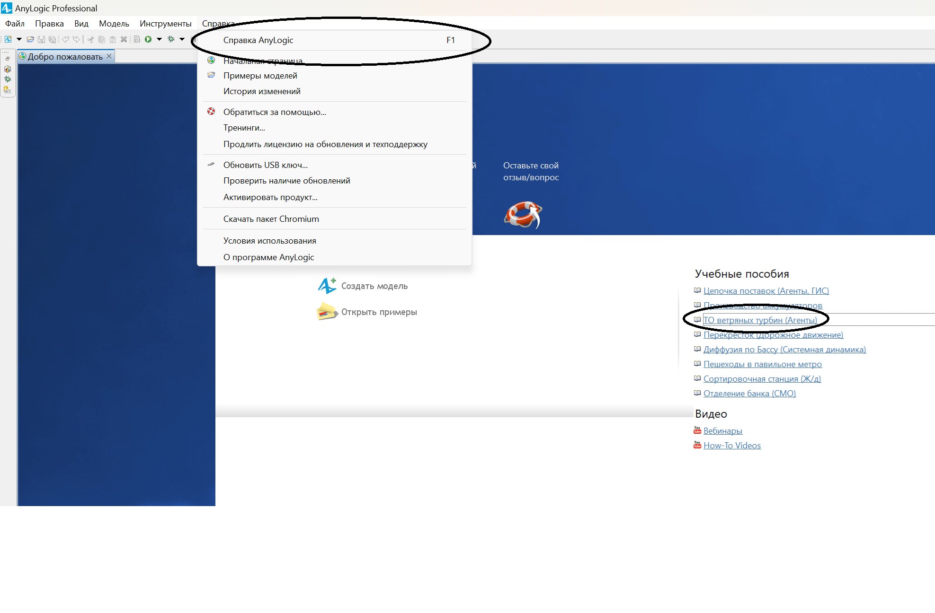
Пример агентного подхода

Slide 7
Исходные файлы
Описание процесса создания модели в 6 шагов
Файл – Лекция 3\Maintenance - Phase 6-Version 3.zip

Slide 8
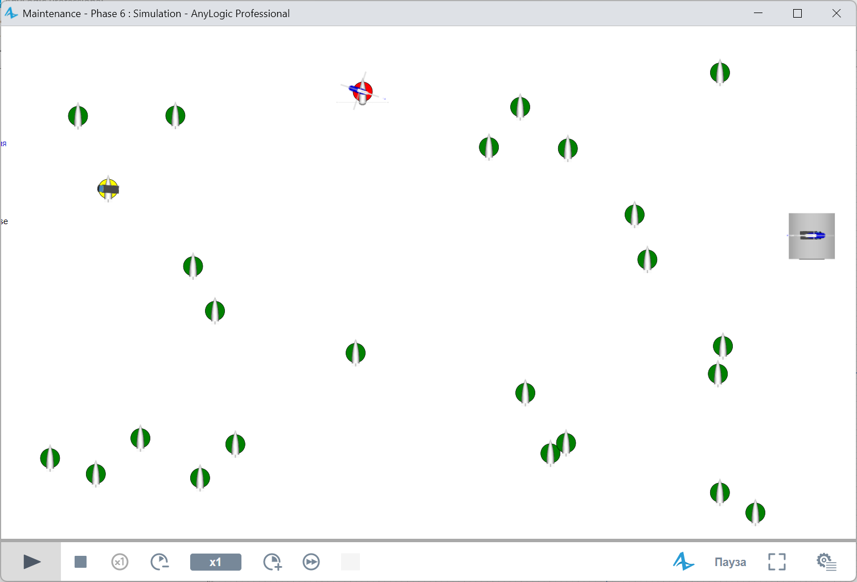
Модель обслуживания ветряных турбин

Slide 9
Описание модели
Имеется 25 ветряных турбин, расположенных случайным образом в непрерывном пространстве, которые требуют обслуживания
Будем различать два вида сервисных работ:
Периодическое техническое обслуживание. ТО должно проводиться каждые две недели. Сервисная бригада выезжает к турбине на грузовике. Время проведения работ равно 10 часам
Срочное устранение поломок. Среднее время между поломками — 50 дней. Сервисная бригада вылетает к турбине на вертолете. Время устранения поломки равномерно распределено от 10 до 20 часов.
Ветряные турбины обслуживаются одним сервисным центром. Центр владеет парком транспортных средств, состоящим из двух вертолетов и пяти грузовиков
Промоделируем один год. Можно учесть затраты по видам деятельности, добавить стоимость бригад, логику замены деталей деталями различной стоимости и т.д.

Slide 10
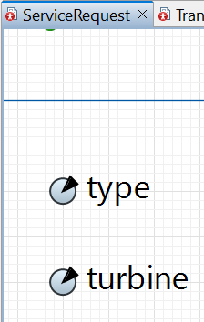
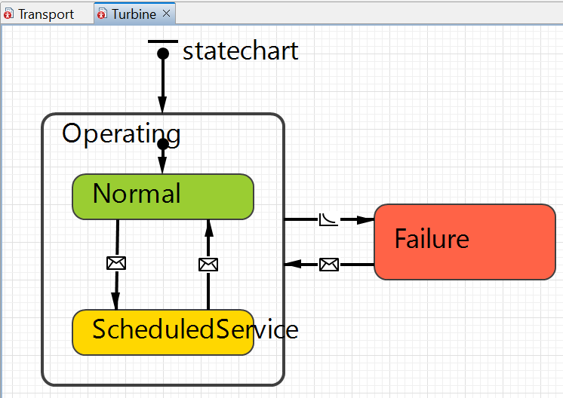
Модель состояний агентов, 1/

Slide 11
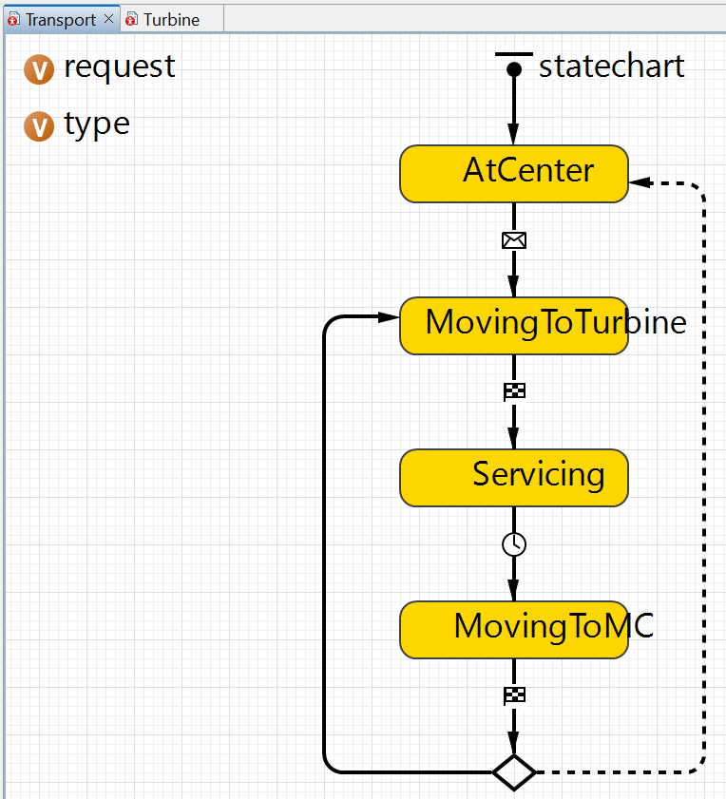
Модель состояний агентов, 2/
Агент Main
Метод setTransportBase – инициализация транспорта
Метод findTransport – определение свободного транспорта

Slide 12
Раздел 2 – Системная динамика. Операционное мышление и моделирование

Slide 13
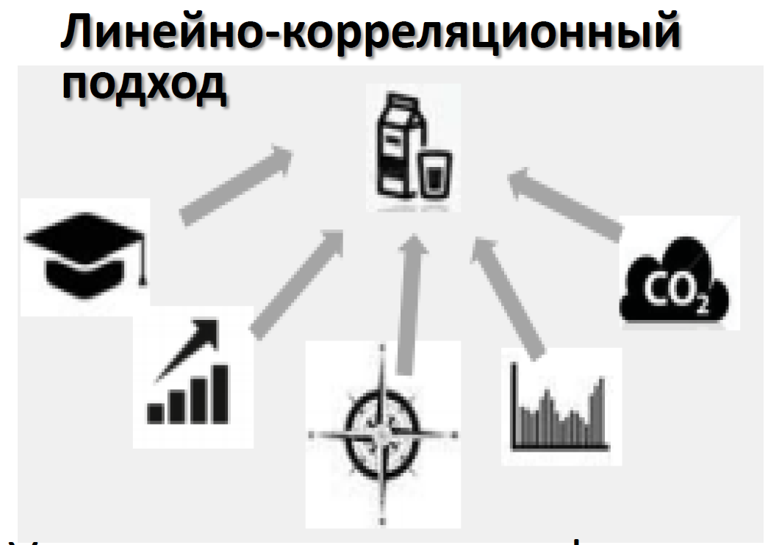
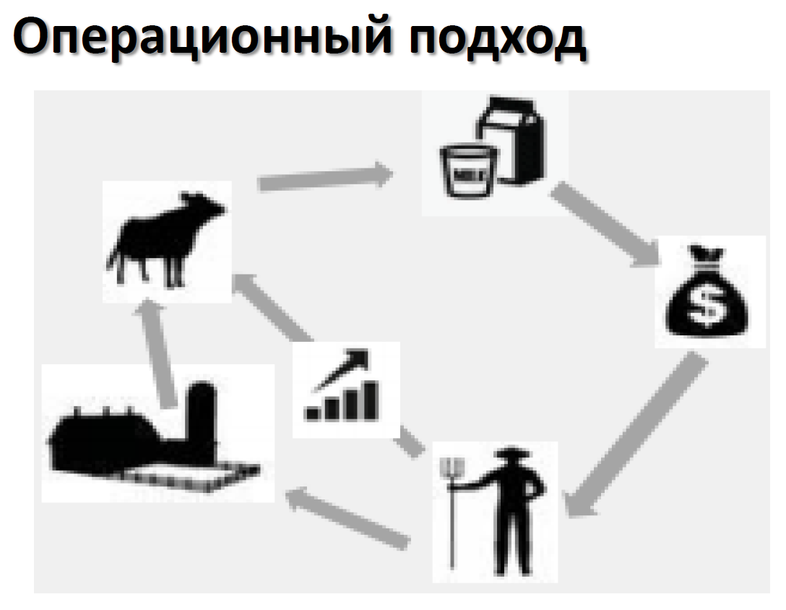
Пример: прогноз производства молока
Линейно-корреляционный подход
Учитывает множество факторов: Образование фермеров, Технологический процесс, Расположение ферм, Статистические данные, Изменение климата и пр.
Всё это, несомненно, замечательно, но где коровы?
Операционный подход
Фермеры – коровы – молоко – прибыль – реинвестирование в увеличение поголовья скота и повышение его продуктивности

Slide 14
Конструкция системы и её поведение
Поведение системы определяется её конструкцией
Внешние факторы, несомненно, важны, однако они только на втором месте по значимости
Внешние факторы влияют на поведение системы, однако система также может влиять на внешние факторы (обратная связь, см. далее)

Slide 15
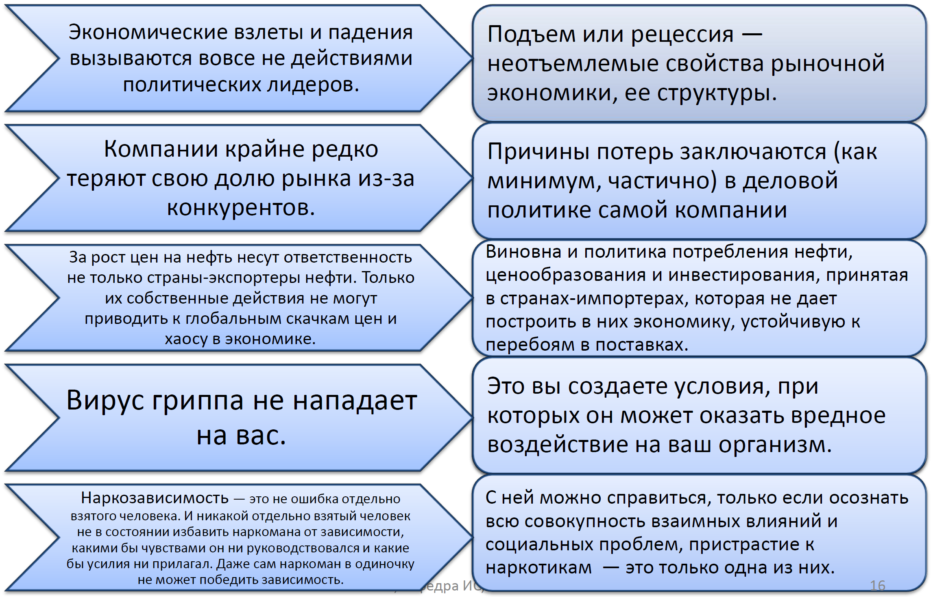
Следствие

Slide 16
Выводы из слайдов 14 и 15
Мы ищем причину проблем во вне, а не внутри, техническое средство устранения проблемы – заветную кнопку управления, волшебную пилюлю, нужный вид продукции
Вместо того, чтобы изменить структуру, породившую их, нужно научиться видеть, думать и действовать иначе, не так как привыкли

Slide 17
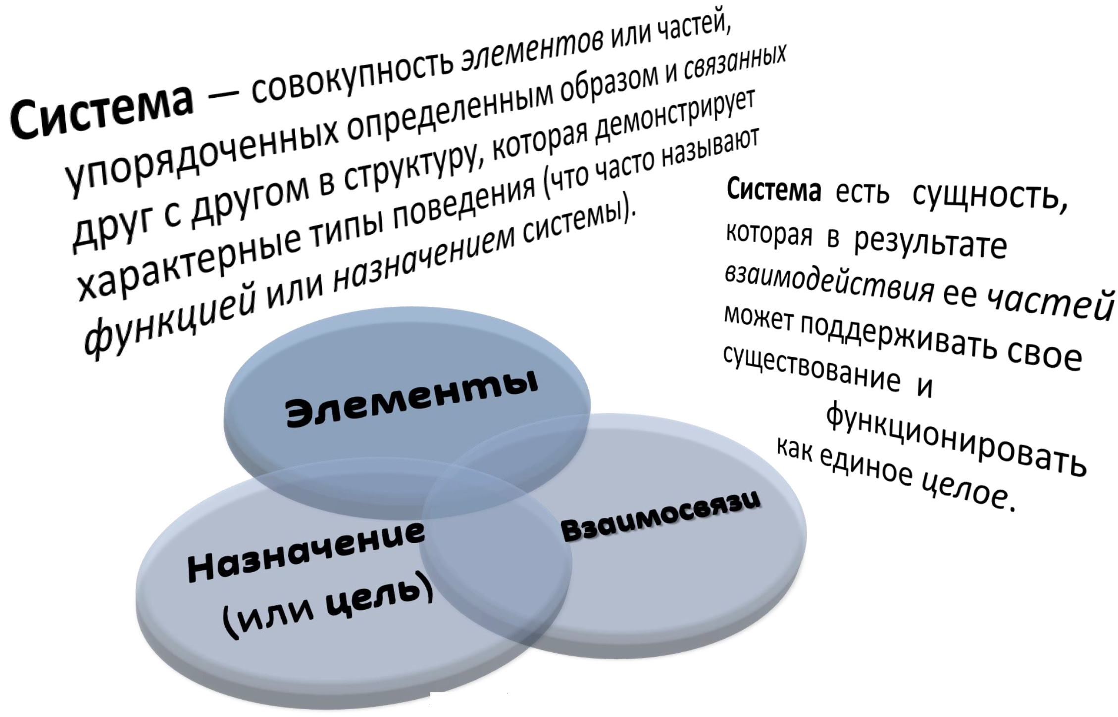
Система (почти определение из «Системный анализ»)

Slide 18
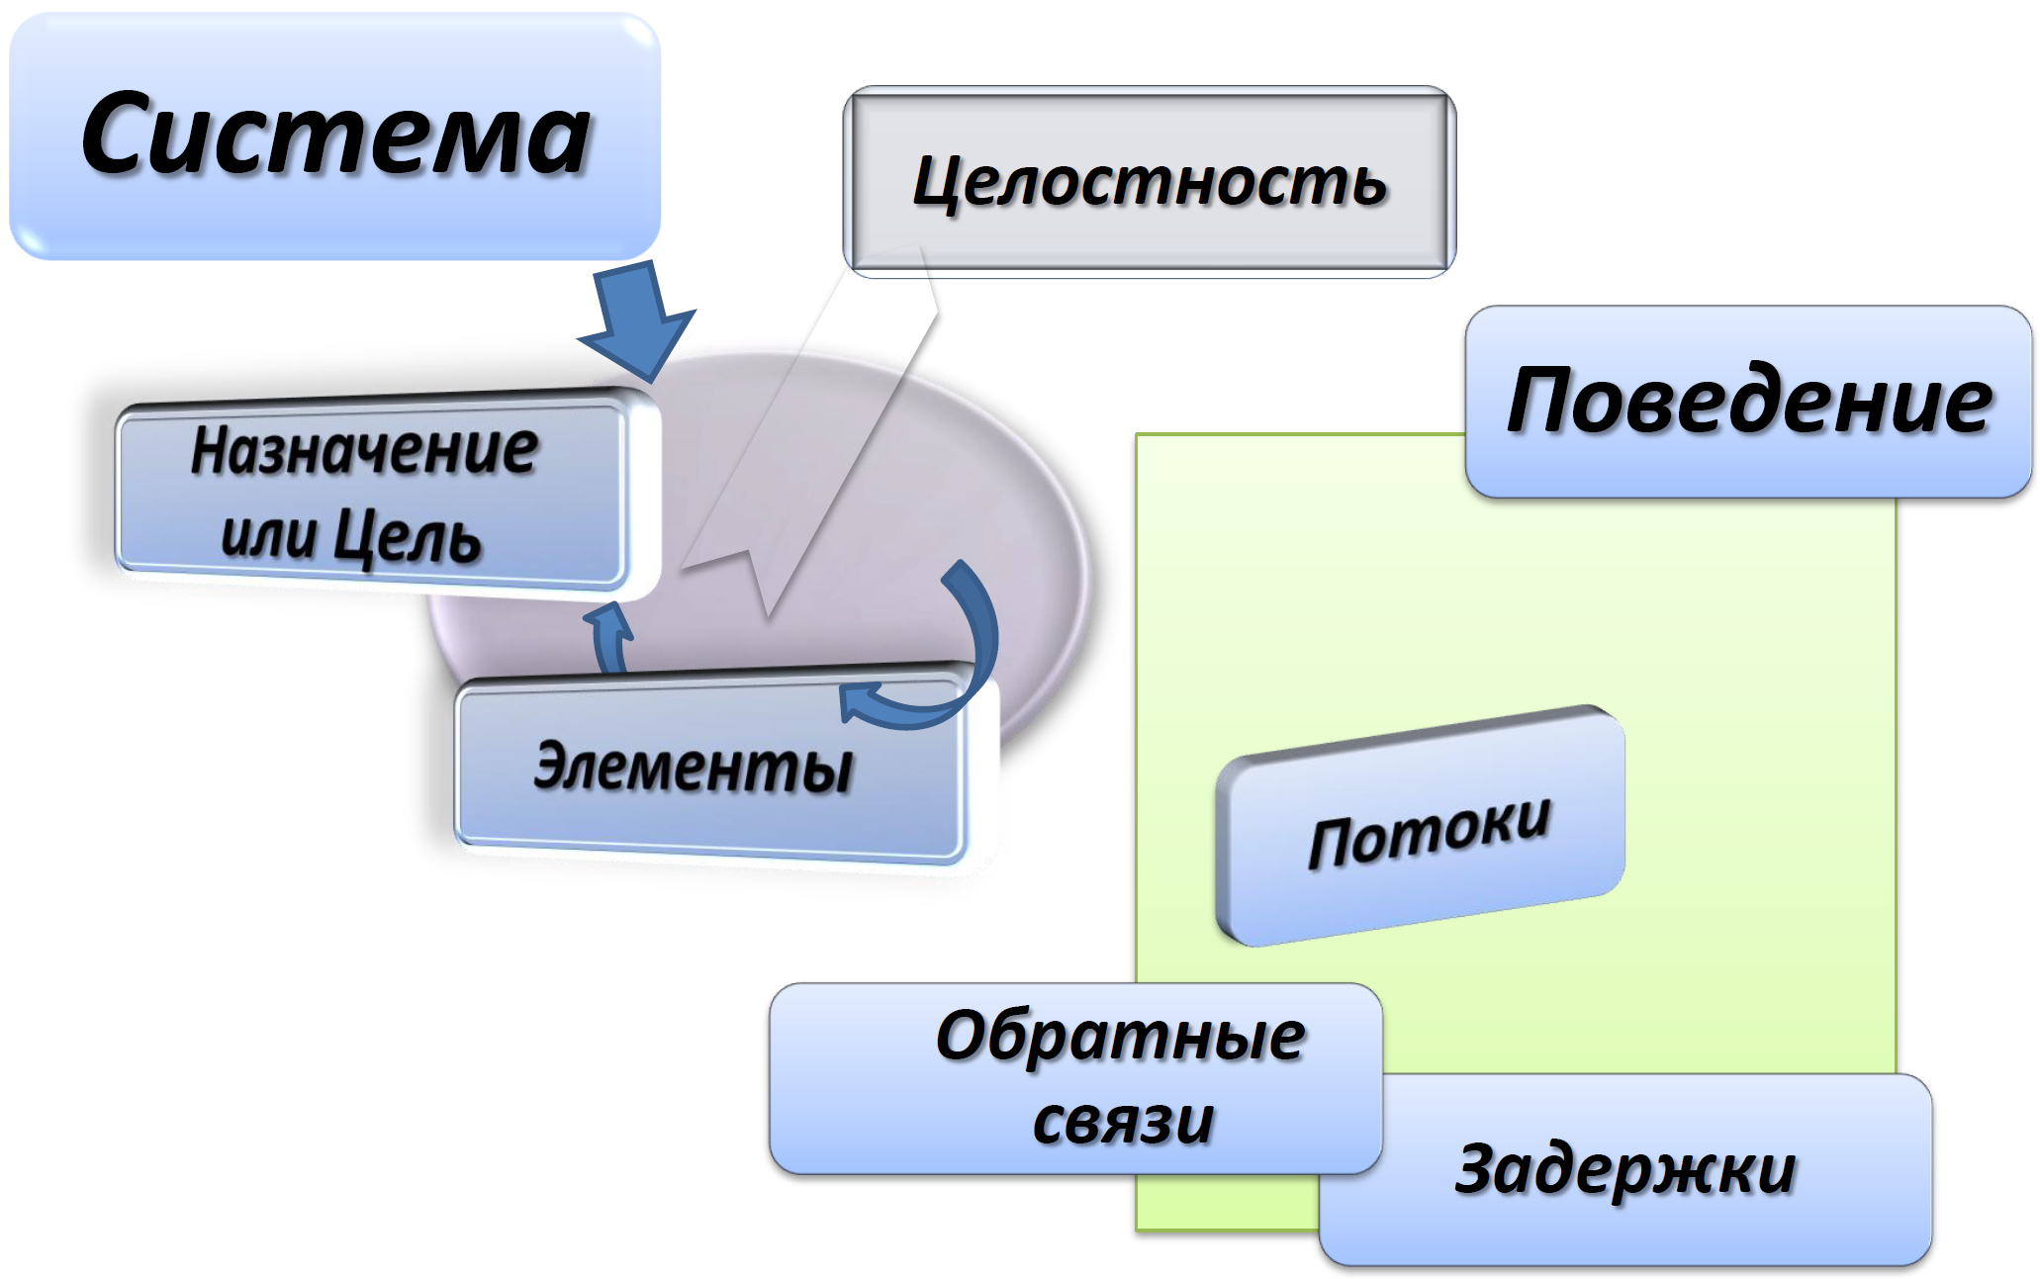
Основные понятия системы

Slide 19
Динамика поведения системы
Запас (или уровень) — это то, что имеется в определенном количестве, накоплено за какой-то период времени, запасено в материальной форме или в виде информации. ( уровень воды в бассейне, численность населения, количество книг в книжном магазине, сумма на счете в банке и даже уровень уверенности в себе, если его можно измерить)
Уровни меняются во времени в результате работы потоков
Потоки могут быть входящими (увеличивающими уровень) или исходящими (понижающими уровень) (рождаемость и смертность, закупки и продажи, рост и разложение, вложение денег в банк и отзыв вклада, ряд успехов и череда неудач)
В системной динамике
Запас – это «уровневая переменная»
Поток – «потоковая переменная»

Slide 20
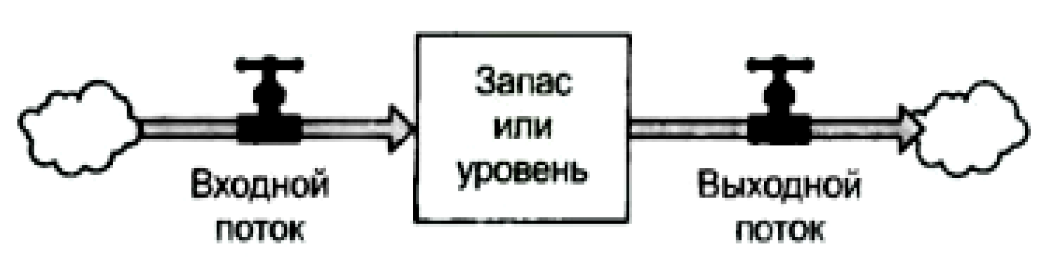
Потоковые диаграммы
Запасы или уровни изображаются «прямоугольниками». Потоки — «трубопроводами» со стрелками, ведущими к прямоугольнику или из него. «Вентиль» на каждом трубопроводе регулирует поток, его можно открывать больше или меньше, либо держать в полностью открытом или полностью закрытом состоянии. «Облака» в начале и конце схемы символизируют источник и сток соответствующего потока

Slide 21
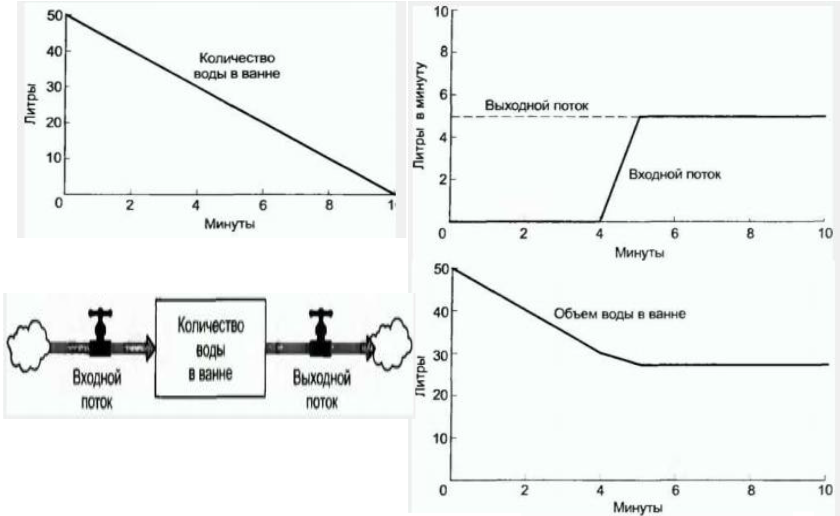
Пример: резервуар (ванна) с водой

Slide 22
Задержки
Ключ к пониманию поведения систем в том, что, изменение запасов и уровней требует времени.
Чтобы был эффект, потоки должны действовать некоторое время
Запасы и уровни обычно изменяются медленно, и это можно расценивать как запаздывание, отсрочку, инертность системы, своего рода буфер или фактор устойчивости

Slide 23
Запас
Наличие запасов позволяет входным и выходным потокам
существовать независимо и
не уравновешивать друг друга какое-то время (водо- и нефтехранилища, банковские накопления, склады, и т.д. )
Регулирование уровня запасов – предмет большинства принимаемых решений по управлению системой

Slide 24
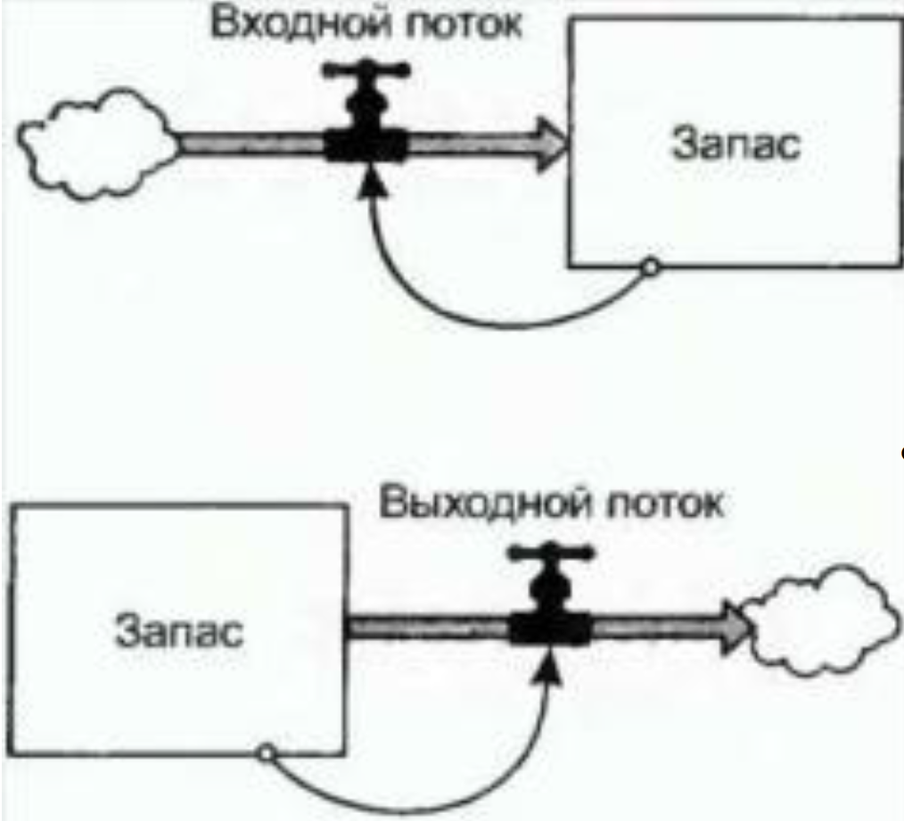
Обратные связи
Демонстрация определенного типа поведения в течение продолжительного времени — первый признак того, что в системе присутствует обратная связь. (накопительный вклад в банке)
В системе присутствует цикл обратной связи, если изменение уровня запаса влияет на входные или выходные потоки, ведущие к запасу или исходящие из него

Slide 25
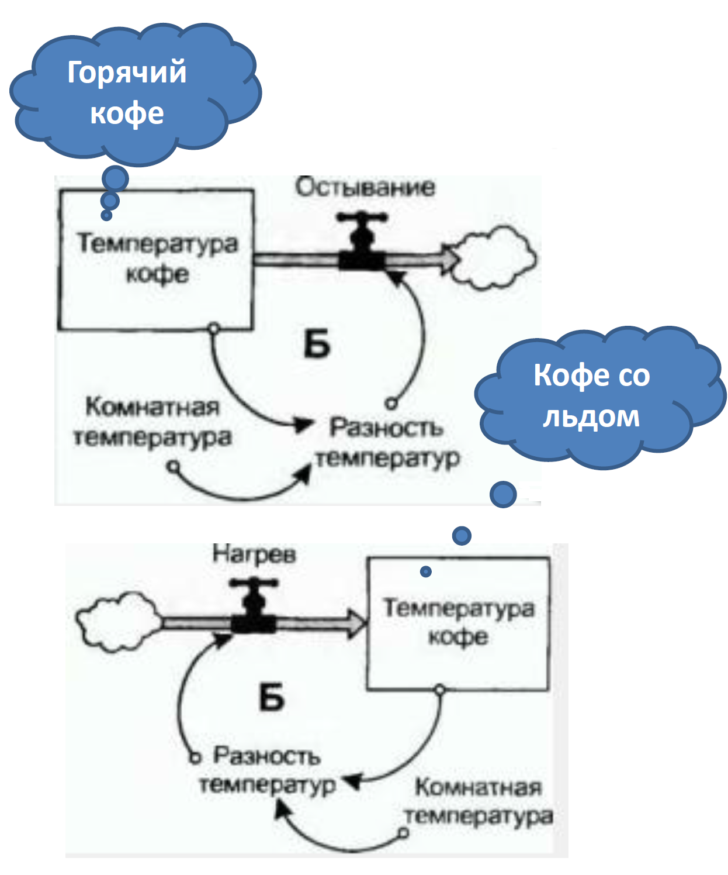
Балансирующий цикл обратной связи
Балансирующие циклы стремятся к достижению определенного значения, к стабилизации

Slide 26
Усиливающий цикл обратной связи
Балансирующие циклы обратной связи служат выравнивающими структурами в системе, позволяют достичь желаемого значения, выполняют функции одновременно источника стабильности и противодействия изменениям
Усиливающими циклами обратной связи называют петли, усиливающие сами себя, раскручивающие систему все сильнее, подобно тому, как растет снежный ком. Это круг, который в итоге может либо вызвать разрушение системы, либо обеспечить здоровый рост
Усиливающие циклы появляются в системах всякий раз, когда встречается какой-либо элемент, способный воспроизводить сам себя или какую-то свою часть. Например, численность населения, величина капитала, и т.п.

Slide 27
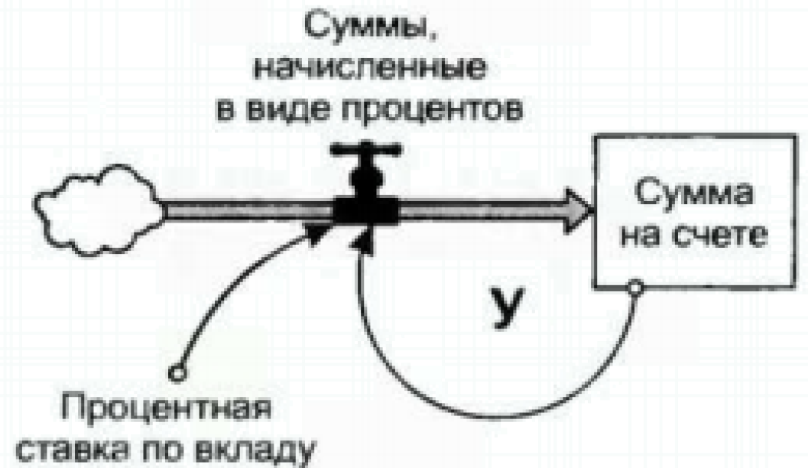
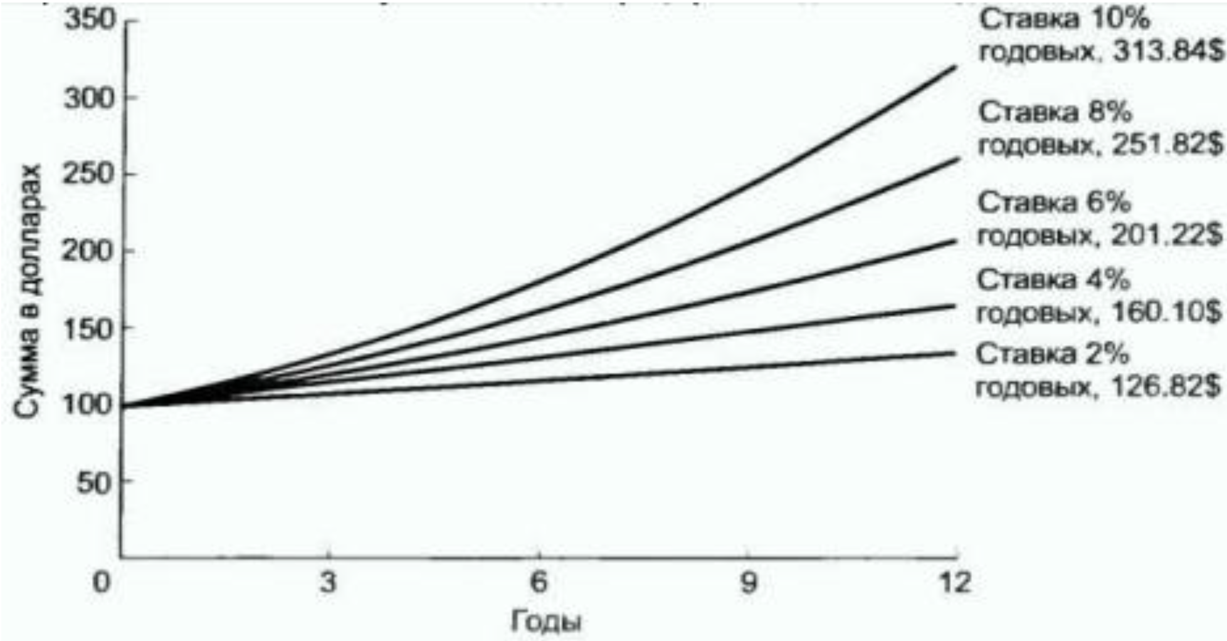
Проценты по вкладу в банке

Slide 28
Время удвоения
Усиливающие циклы обратной связи раскручивают сами себя, приводя к экспоненциальному росту или даже выходу системы за пределы
Имеют характерную особенность: время удвоения — время, необходимое экспоненциальному росту для того, чтобы удвоить величину запаса, — приблизительно равно отношению 70 к скорости роста, выраженной в процентах (Если положить в банк 100 долларов под 7% годовых, то сумма увеличится вдвое через 10 лет (70:7 = 10). Если банковская ставка всего 5%, то для удвоения суммы на счете потребуется 14 лет )

Slide 29
Определение системной динамики
Системная динамика — это метод имитационного моделирования, основанный на представлении системы на высоком уровне абстракции как совокупности
потоков,
накопителей,
вспомогательных переменных и
субмоделей со своими элементами

Slide 30
Этапы построения модели
Анализ статистических данных. Идентификация причинно-следственных связей.
Когнитивное моделирование — разработка карты причинно-следственных связей.
Математическое моделирование – построение модели, представленной в виде динамической системы одновременных уравнений. Расчет коэффициентов модели с использованием статистических пакетов.
Реализация математической модели.
Интеграция имитационной модели с источниками данных (MS Excel, базы данных).
Калибровка модели. Верификация модели на исторических данных (подтверждение адекватности модели).
Поиск лучших управленческих, стратегических и оперативных решений с помощью системно-динамической имитационной модели.

Slide 31
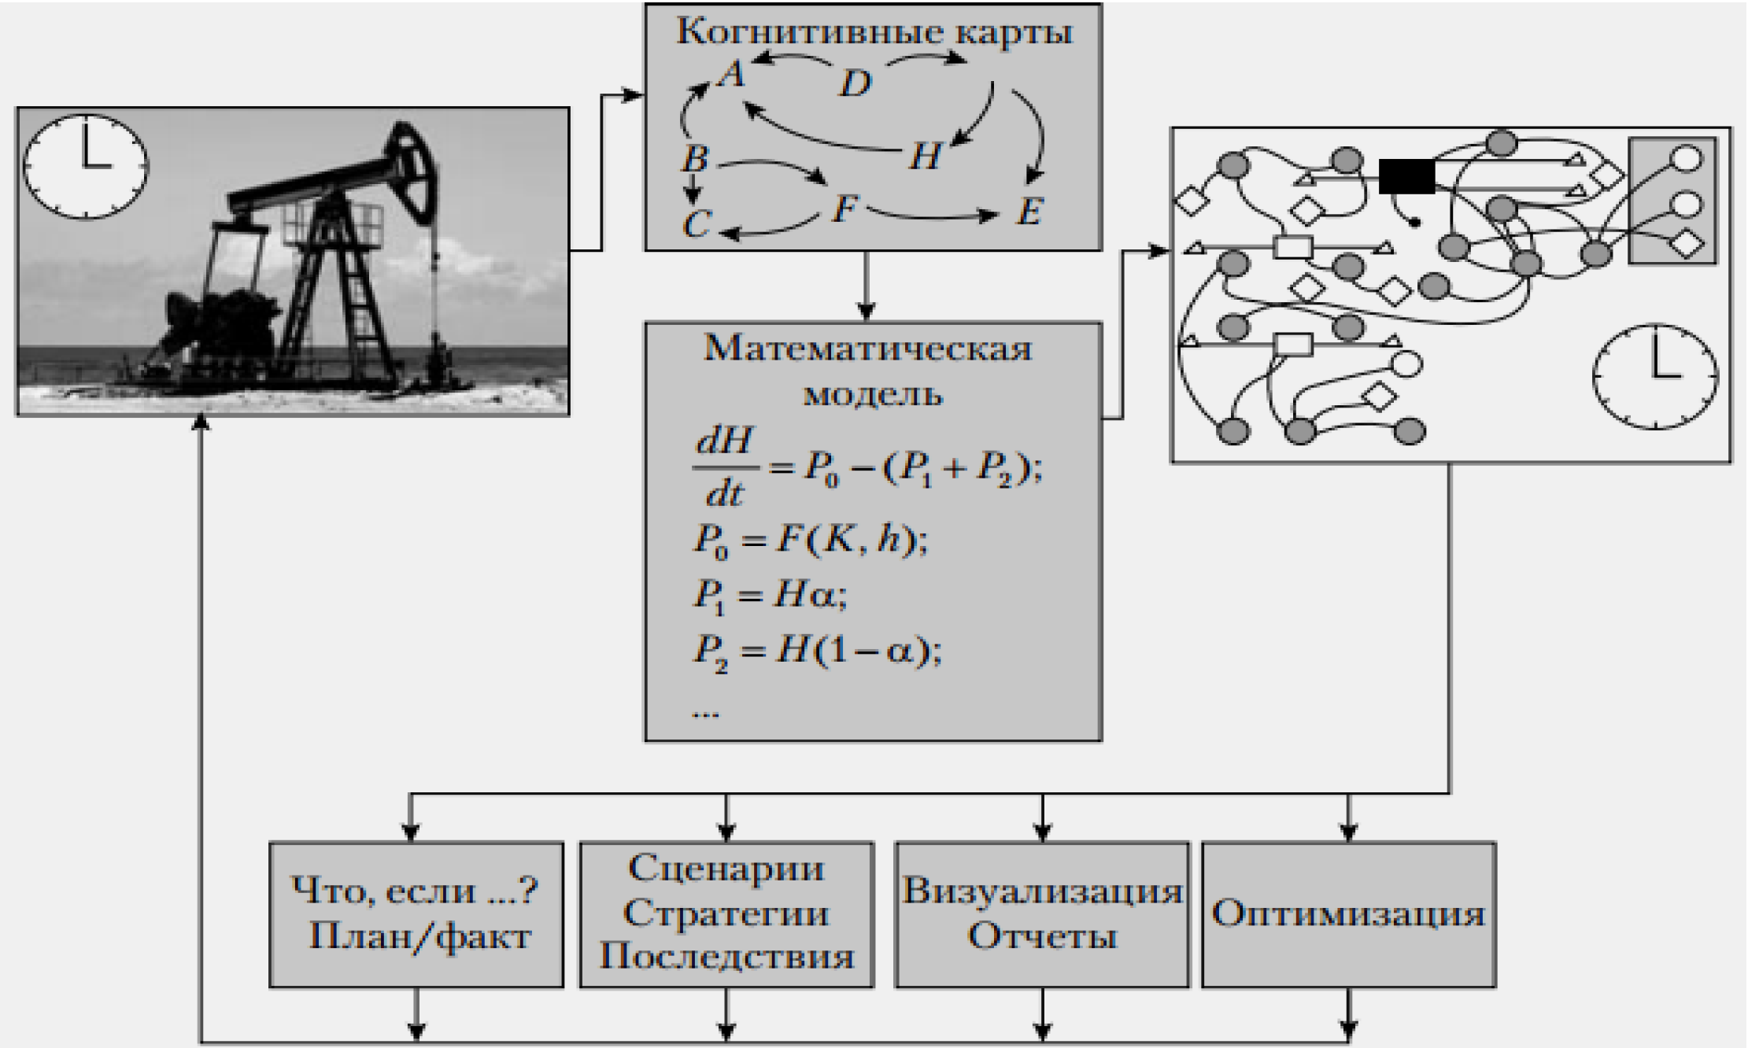
Схема проектирования и использования системно-динамической модели

Slide 32
Пример. Модель распространения продукта по Бассу
Модель Басса описывает процесс распространения продукта
Изначально продукт никому не известен, и для того, чтобы люди начали его приобретать, он рекламируется
В итоге определенная доля людей приобретает продукт под воздействием рекламы
Также люди приобретают продукт в результате общения с теми, кто этот продукт уже приобрел. Процесс приобретения нового продукта под влиянием убеждения его владельцев чем-то похож на распространение эпидемии
Файл Лекция 3\Bass Diffusion.zip
Для построения и расширения модели выполняется 13 шагов

Slide 33
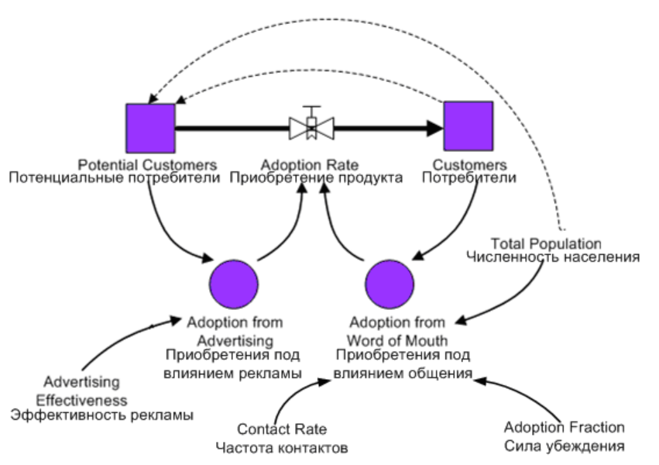
Системно-динамическая модель

Slide 34
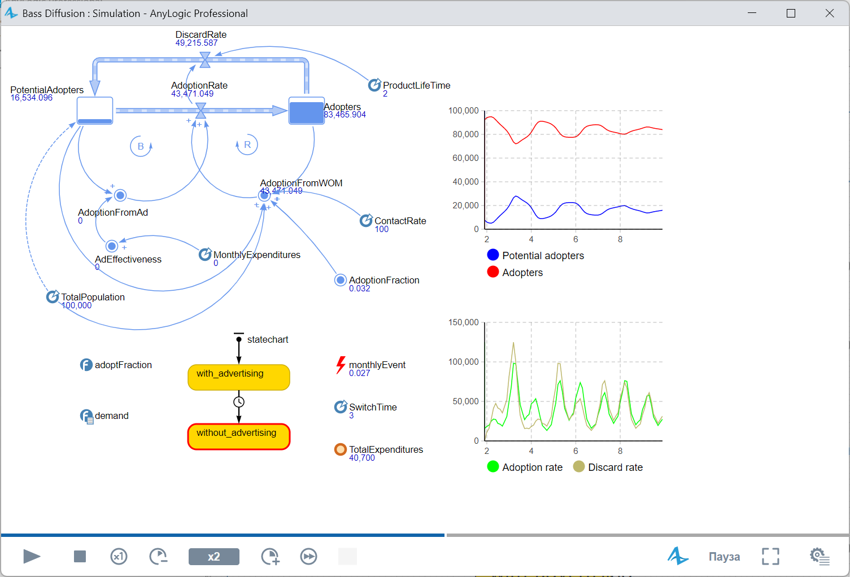
Модель в AnyLogic

Slide 35
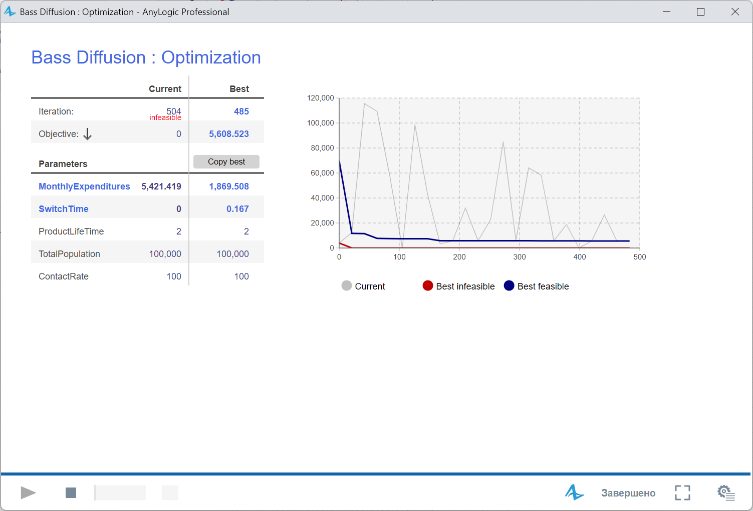
Оптимизация модели

Slide 36
Раздел 3. Дискретно-событийное моделирование. Процессный подход

Slide 37
Определение
Подход к построению моделей, предлагающий представить реальные действия как последовательность отдельных важных моментов (событий) называется дискретно-событийным моделированием (discrete event modeling). Примеры: покупатель вошел в магазин, на складе закончили разгружать грузовик, конвейер остановился, сервер навернулся, в производство запущен новый продукт, уровень запасов достиг некоего порога и т.д.
В дискретно-событийном моделировании движение поезда из точки А в точку Б будет представлено двумя событиями: отправление и прибытие, а само движение становится «задержкой» (интервалом времени) между ними.

Slide 38
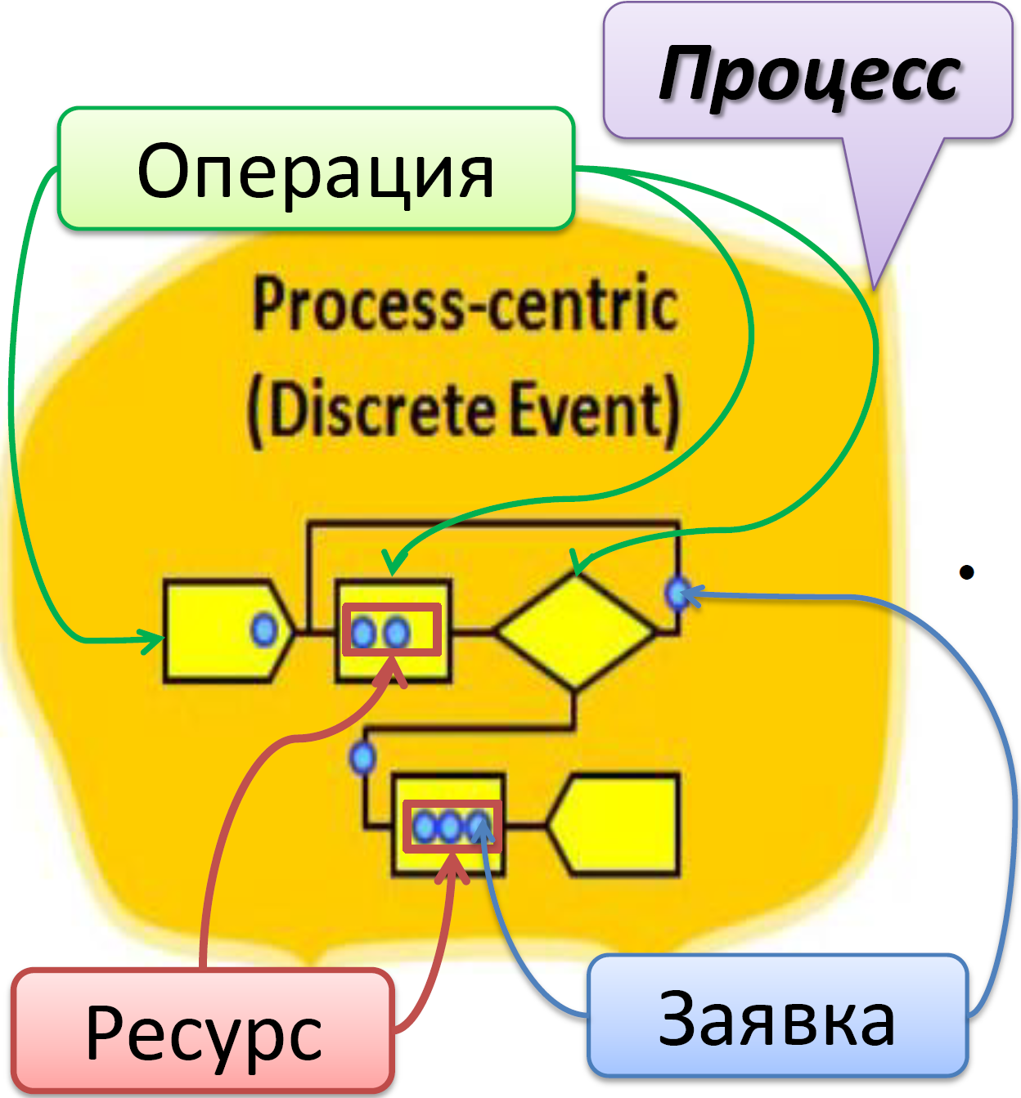
Концепция
Процессное моделирование представляет динамику системы в виде последовательности операций (прибытие, задержка, захват ресурса, разделение…) над некими сущностями (entities, по-русски - транзакты, заявки), представляющими клиентов, документы, звонки, пакеты данных, транспортные средства и т.п.
Эти сущности пассивны, они сами не контролируют свою динамику, но могут обладать свойствами (атрибутами),
–влияющими на процесс их обработки (например, тип звонка, сложность работы) или
–накапливающими статистику (общее время ожидания, стоимость).

Slide 39
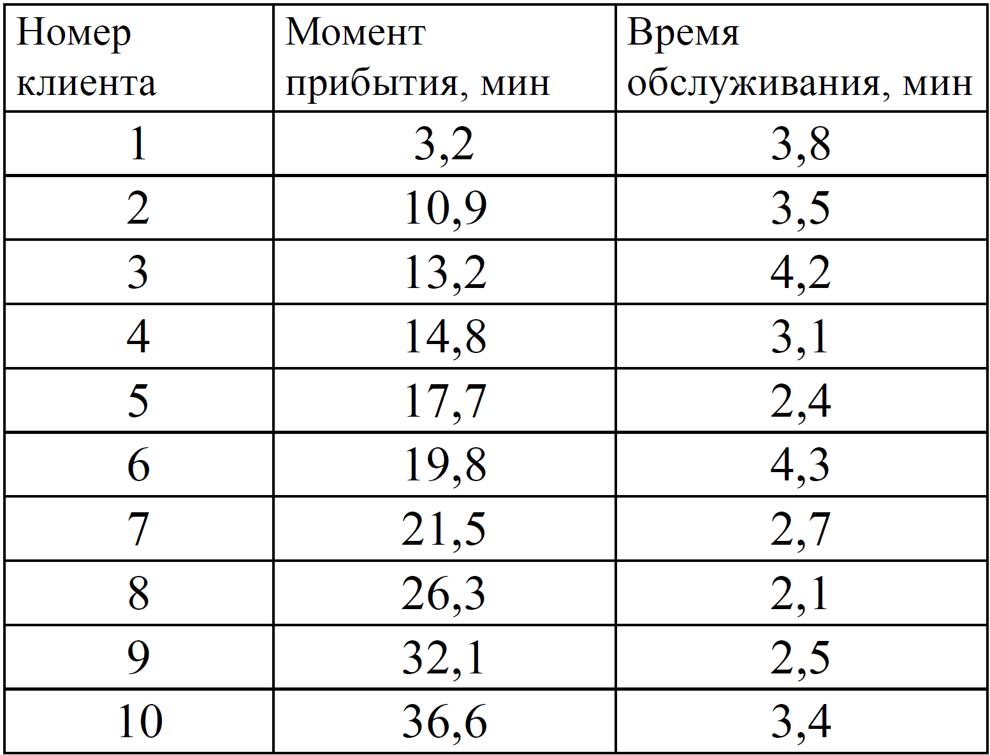
Пример: процесс обслуживания в банке
Цель имитации:
1.Какой процент времени кассир свободен?
2.Каково среднее время пребывания клиента в банке?

Slide 40
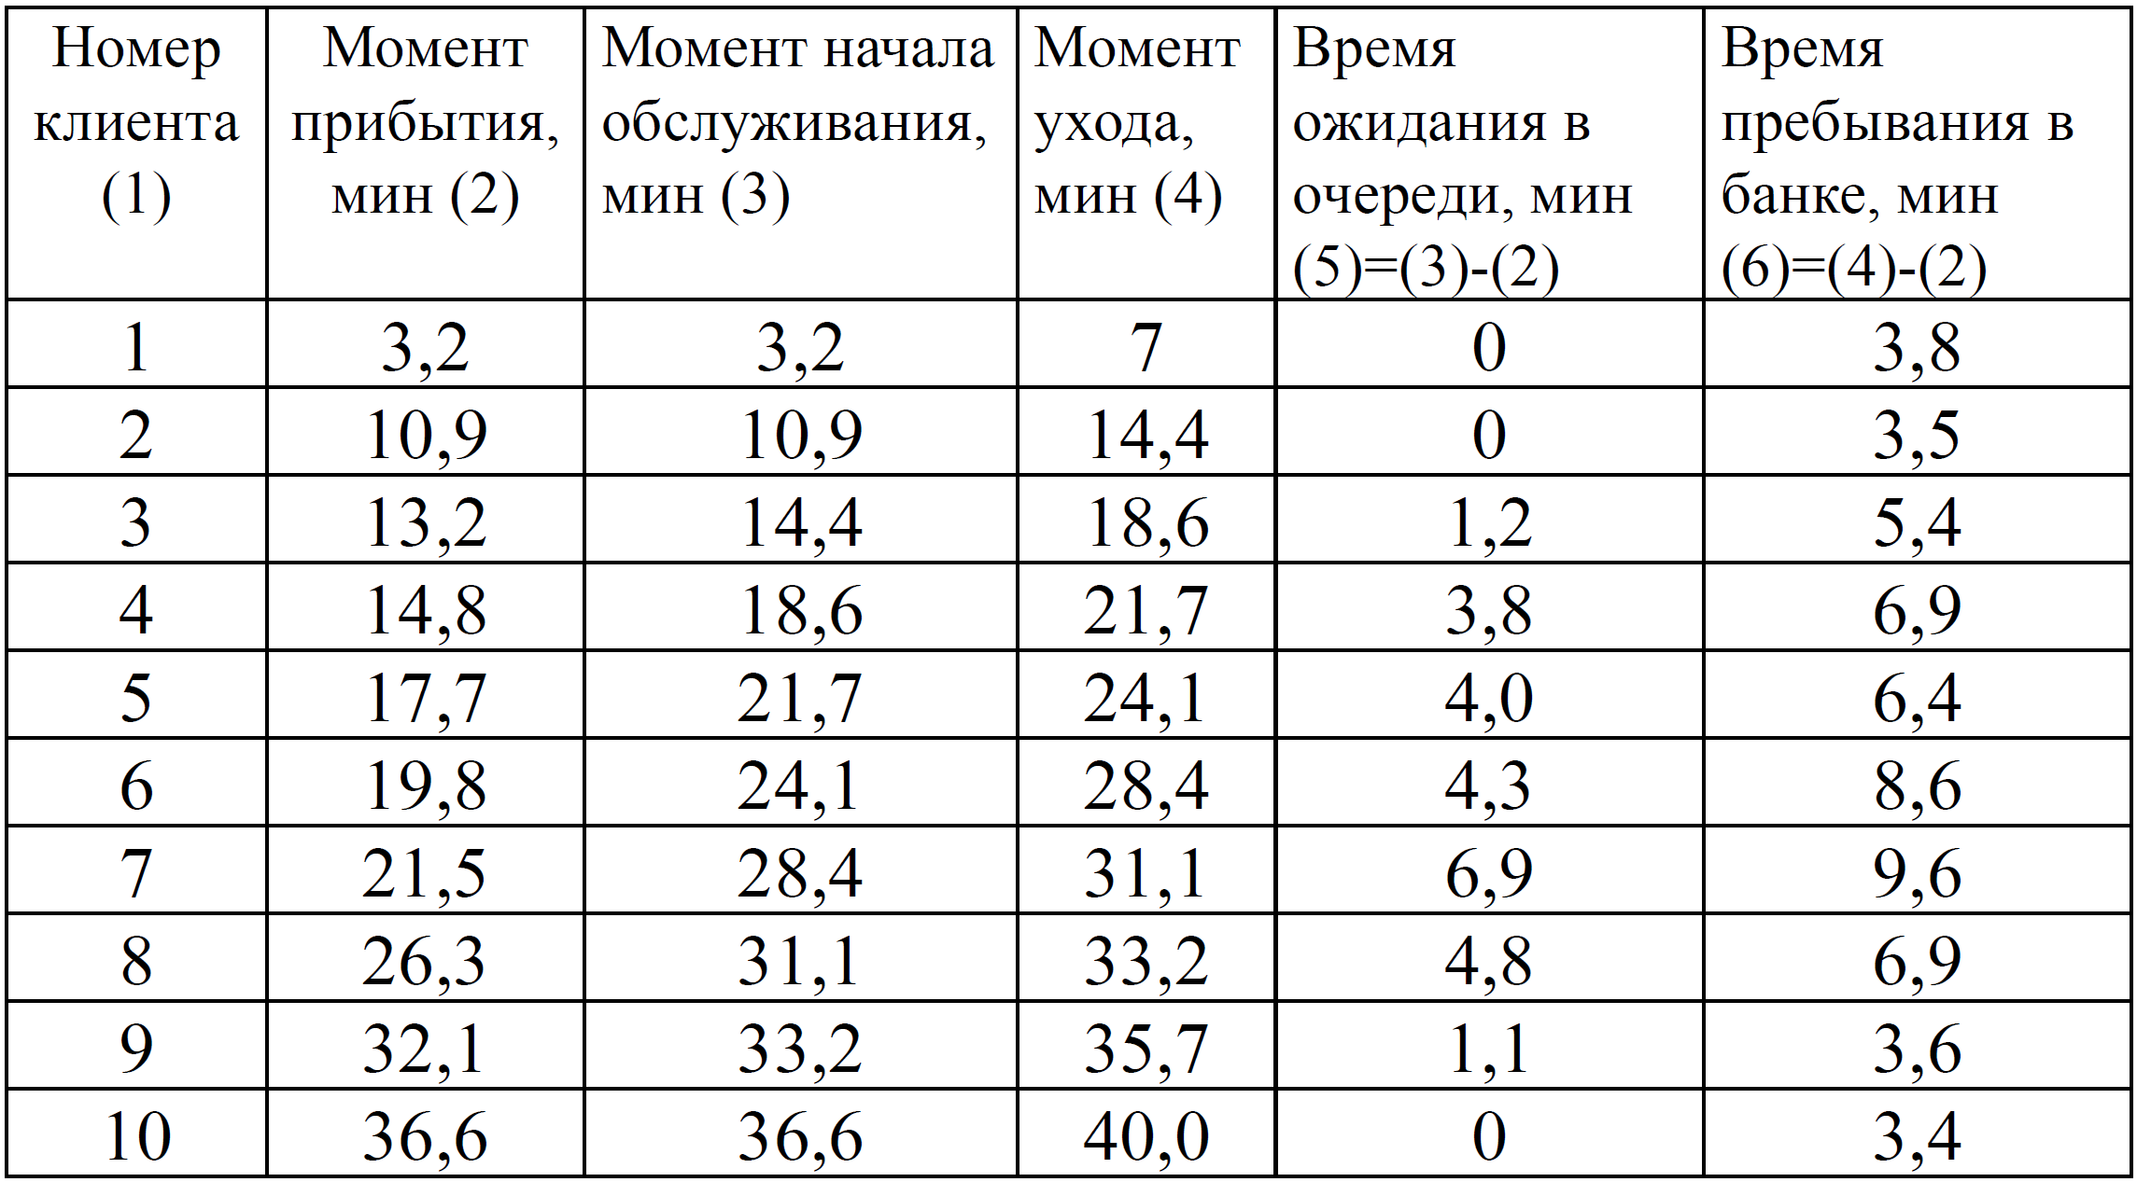
Моделирование работы банка

Slide 41
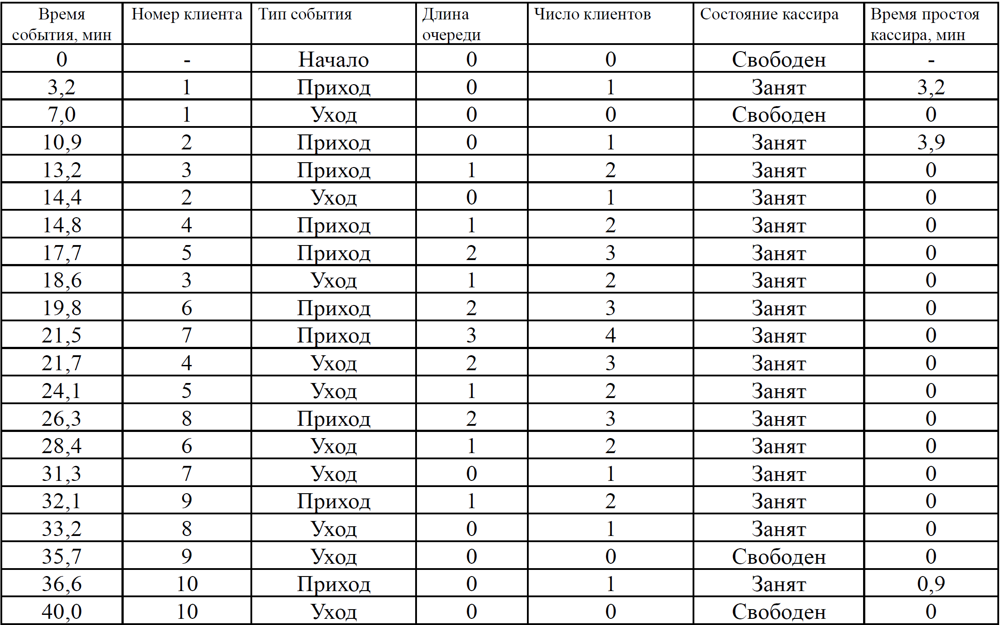
Событийно-ориентированное описание

Slide 42
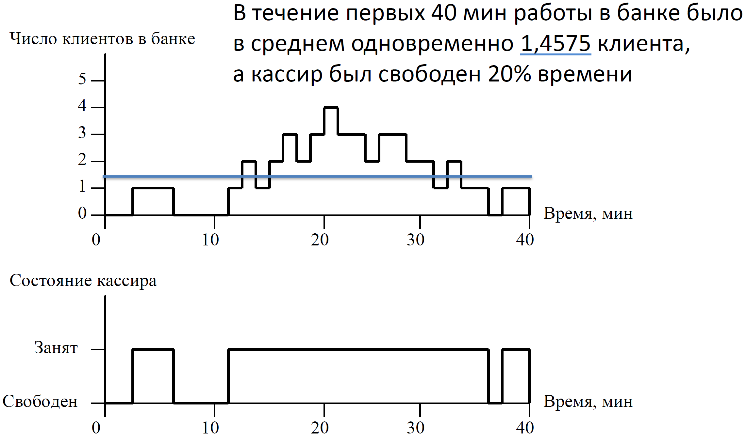
Результаты моделирования по таблице

Slide 43
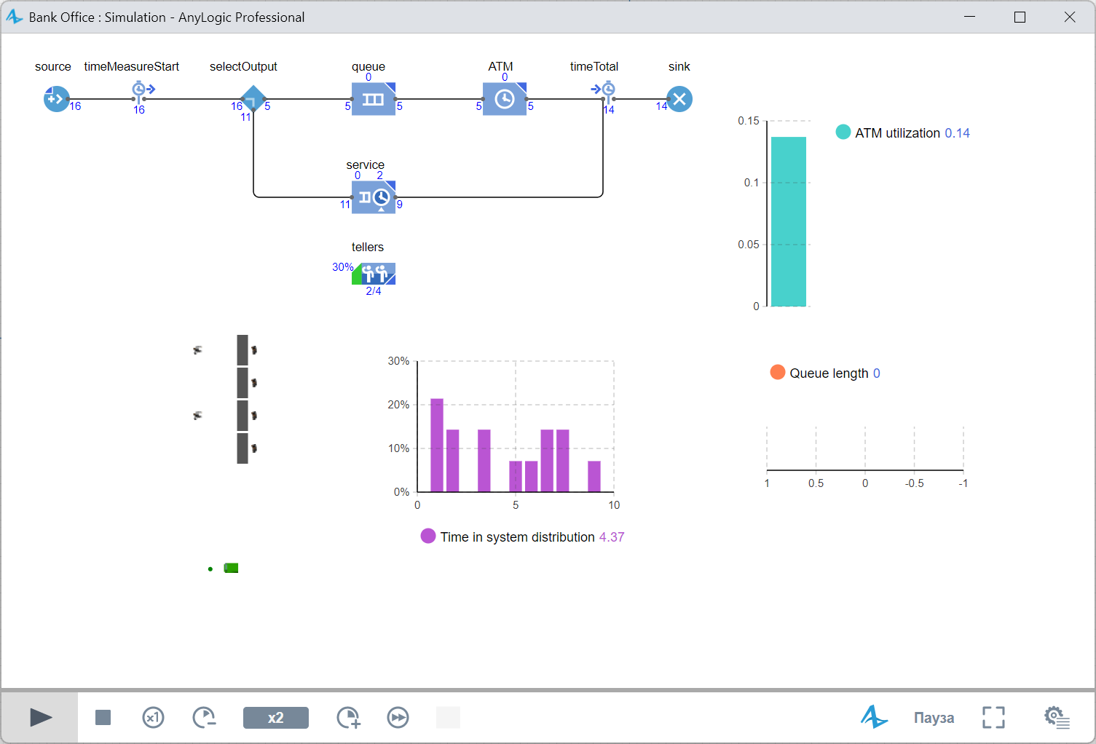
Модель AnyLogic - Банкомат
Моделирование банкомата, кассиров, очередей.
Файл лекция 3 Bank Office.zip

Slide 44
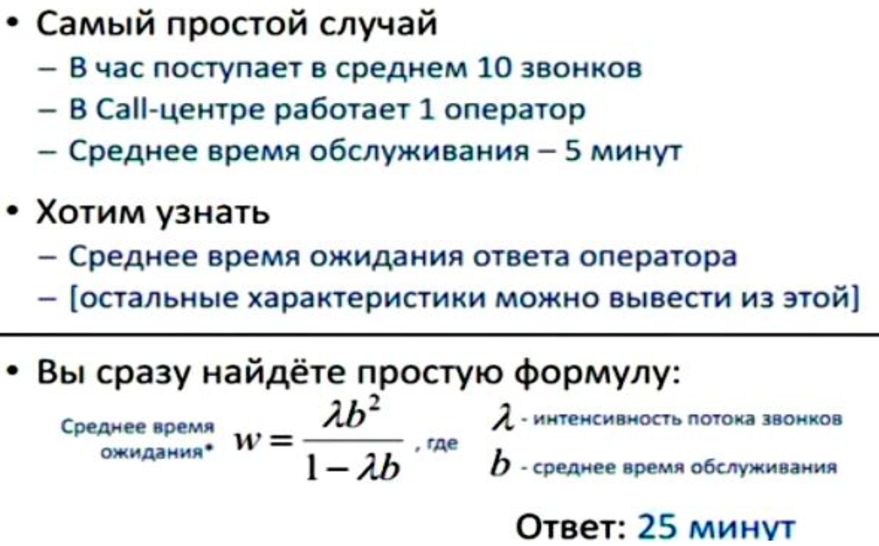
Модель 2 – Call center. Простой случай

Slide 45
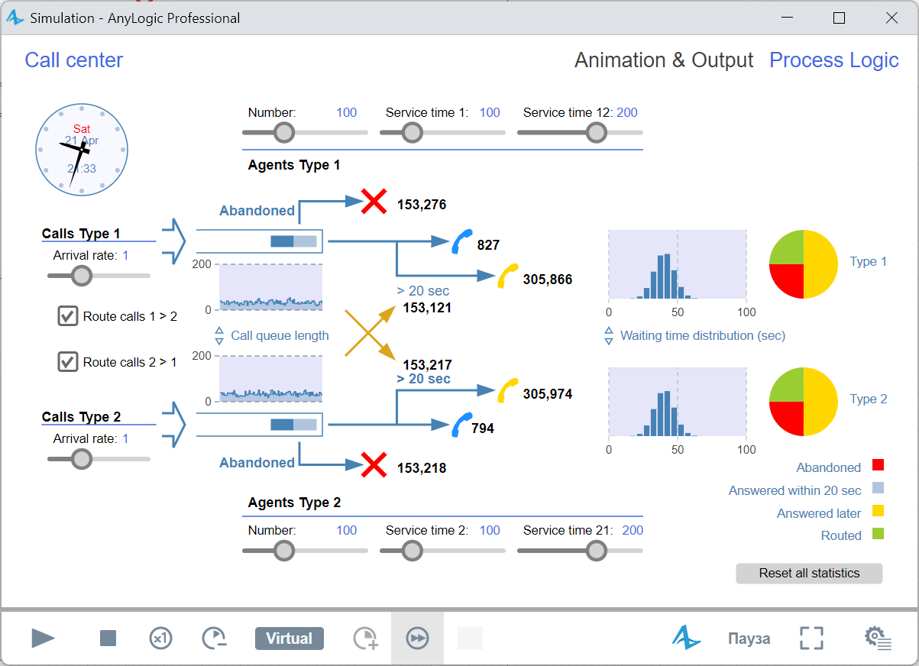
Модель 2 – Call center, более сложное
Имеется два типа звонков и два оператора различной квалификации
Существование аналитического решения не гарантировано
Файл Лекция 3\Call center

Slide 46
Резюмируя вышесказанное
Агентное моделирование позволяет учесть особенности конкретных агентов
Операционный подход позволяет учесть особенности моделируемых процессов
Поведение системы определяется её структурой и внешней средой. Они могут влиять друг на друга, образовывая циклы обратной связи
Реализация подходов – методы системной динамики
Дискретно-событийное моделирование позволяет учесть конкретные события

Slide 47
Использованные источники
Дискретно-событийное моделирование [Электронный ресурс]//AnyLogic: [сайт]. URL: http://www.anylogic.ru/discrete-event-simulation (дата обращения: 04.03.2016)
Прицкер, А. Введение в имитационное моделирование и язык СЛАМ II. М.: Мир, 1987. 646 с.
Экономико-математическое моделирование: учебник / Финансовая акад. при правительстве Рос. Федерации ; под. ред. И. Н. Дрогобыцкого. М.: Экзамен, 2006. 798 с.
Медоуз Д. X. Азбука системного мышления / Д. X. Медоуз ; пер. с англ. под ред. чл.-корр. РАН Н. П. Тарасовой. — 2-е изд.— М. : БИНОМ. Лаборатория знаний, 2011.
Акопов А.С. Имитационное моделирование. - М. : Издательство Юрайт, 2014. – 25 с. [Электронный ресурс] // URL: http://simulation.su/uploads/files/default/2014-uch-prakt-akopov.pdf
Экономико-математическое моделирование: учебник / Финансовая акад. при правительстве Рос. Федерации ; под. ред. И. Н. Дрогобыцкого. М.: Экзамен, 2006. 798 с.

